Slide 1
Gra strategiczna a założenia szkoły zasobowej
1. Szkoły strategii wg. K. Obłója
2. Zasadnicze założenia szkoły zasobowej
3. Istota gry o zasoby, umiejętności i uczenia się
4. Wnioski końcowe
5. Studium przypadku

Slide 2
Wstęp
W koncepcjach gry, organizacje opisywane są przede wszystkim jako społeczne systemy konfliktowe, w których toczy się nieprzerwana walka – gra - o władzę i organizacyjne zasoby. Wynik tej gry przesądza o efektywności funkcjonowania organizacji.
Współcześnie zarówno w praktyce a głównie w teorii zarządzania szczególną rolę przypisuje się zasobom niematerialnym, co stanowi jedną z gł. przesłanek szkoły zasobowej zarządzania strategicznego

Slide 3
Szkoły strategii wg. K. Obłoja
Szkoła planistyczna – gł. założenia: budowanie planów jako racjonalny proces decyzyjny, tylko menedżerowie najwyższego szczebla mogą podejmować decyzje dotyczące firmy
Szkoła ewolucyjna- charakteryzuje się behawioralnym podejściem do zarządzania, jej celem jest poznanie i opisanie rzeczywistości odrzuca zbyt sformalizowane podejście do planowania
Szkoła pozycyjna – sformalizowane planowanie, kształtuje strategie na poziomie jednostek strategicznych, szuka źródeł przewagi konkurencyjnej upatruje je w produkcie, rynku i technologii(Daniluk 2008, Obłoj 2001, Koźmiński 1996)
Szkoła zasobów, umiejętności i uczenia się - na niej skoncentrujemy się bliżej w dalszej części tekstu, uznając, że walka-gra o władzę i organizacyjne zasoby jest charakterystyczna dla tej szkoły

Slide 4
Główne założenia szkoły zasobów, umiejętności i uczenia się
Pierwszą przesłanką szkoły jest założenie, że aby zrozumieć źródła sukcesu organizacji, trzeba zrozumieć układ, konfigurację jej unikalnych zasobów, umiejętności i kompetencji.
Zasób – pewna ilość czegoś zebrana, nagromadzona w celu wykorzystania w przyszłości; zapas, rezerwa ((Słownik języka polskiego)
Na szczególną uwagę zasługują tu zasoby niematerialne takie jak przykładowo: kapitał ludzki, kultura organizacyjna, jakość, reputacja, struktura, wiedza

Slide 5
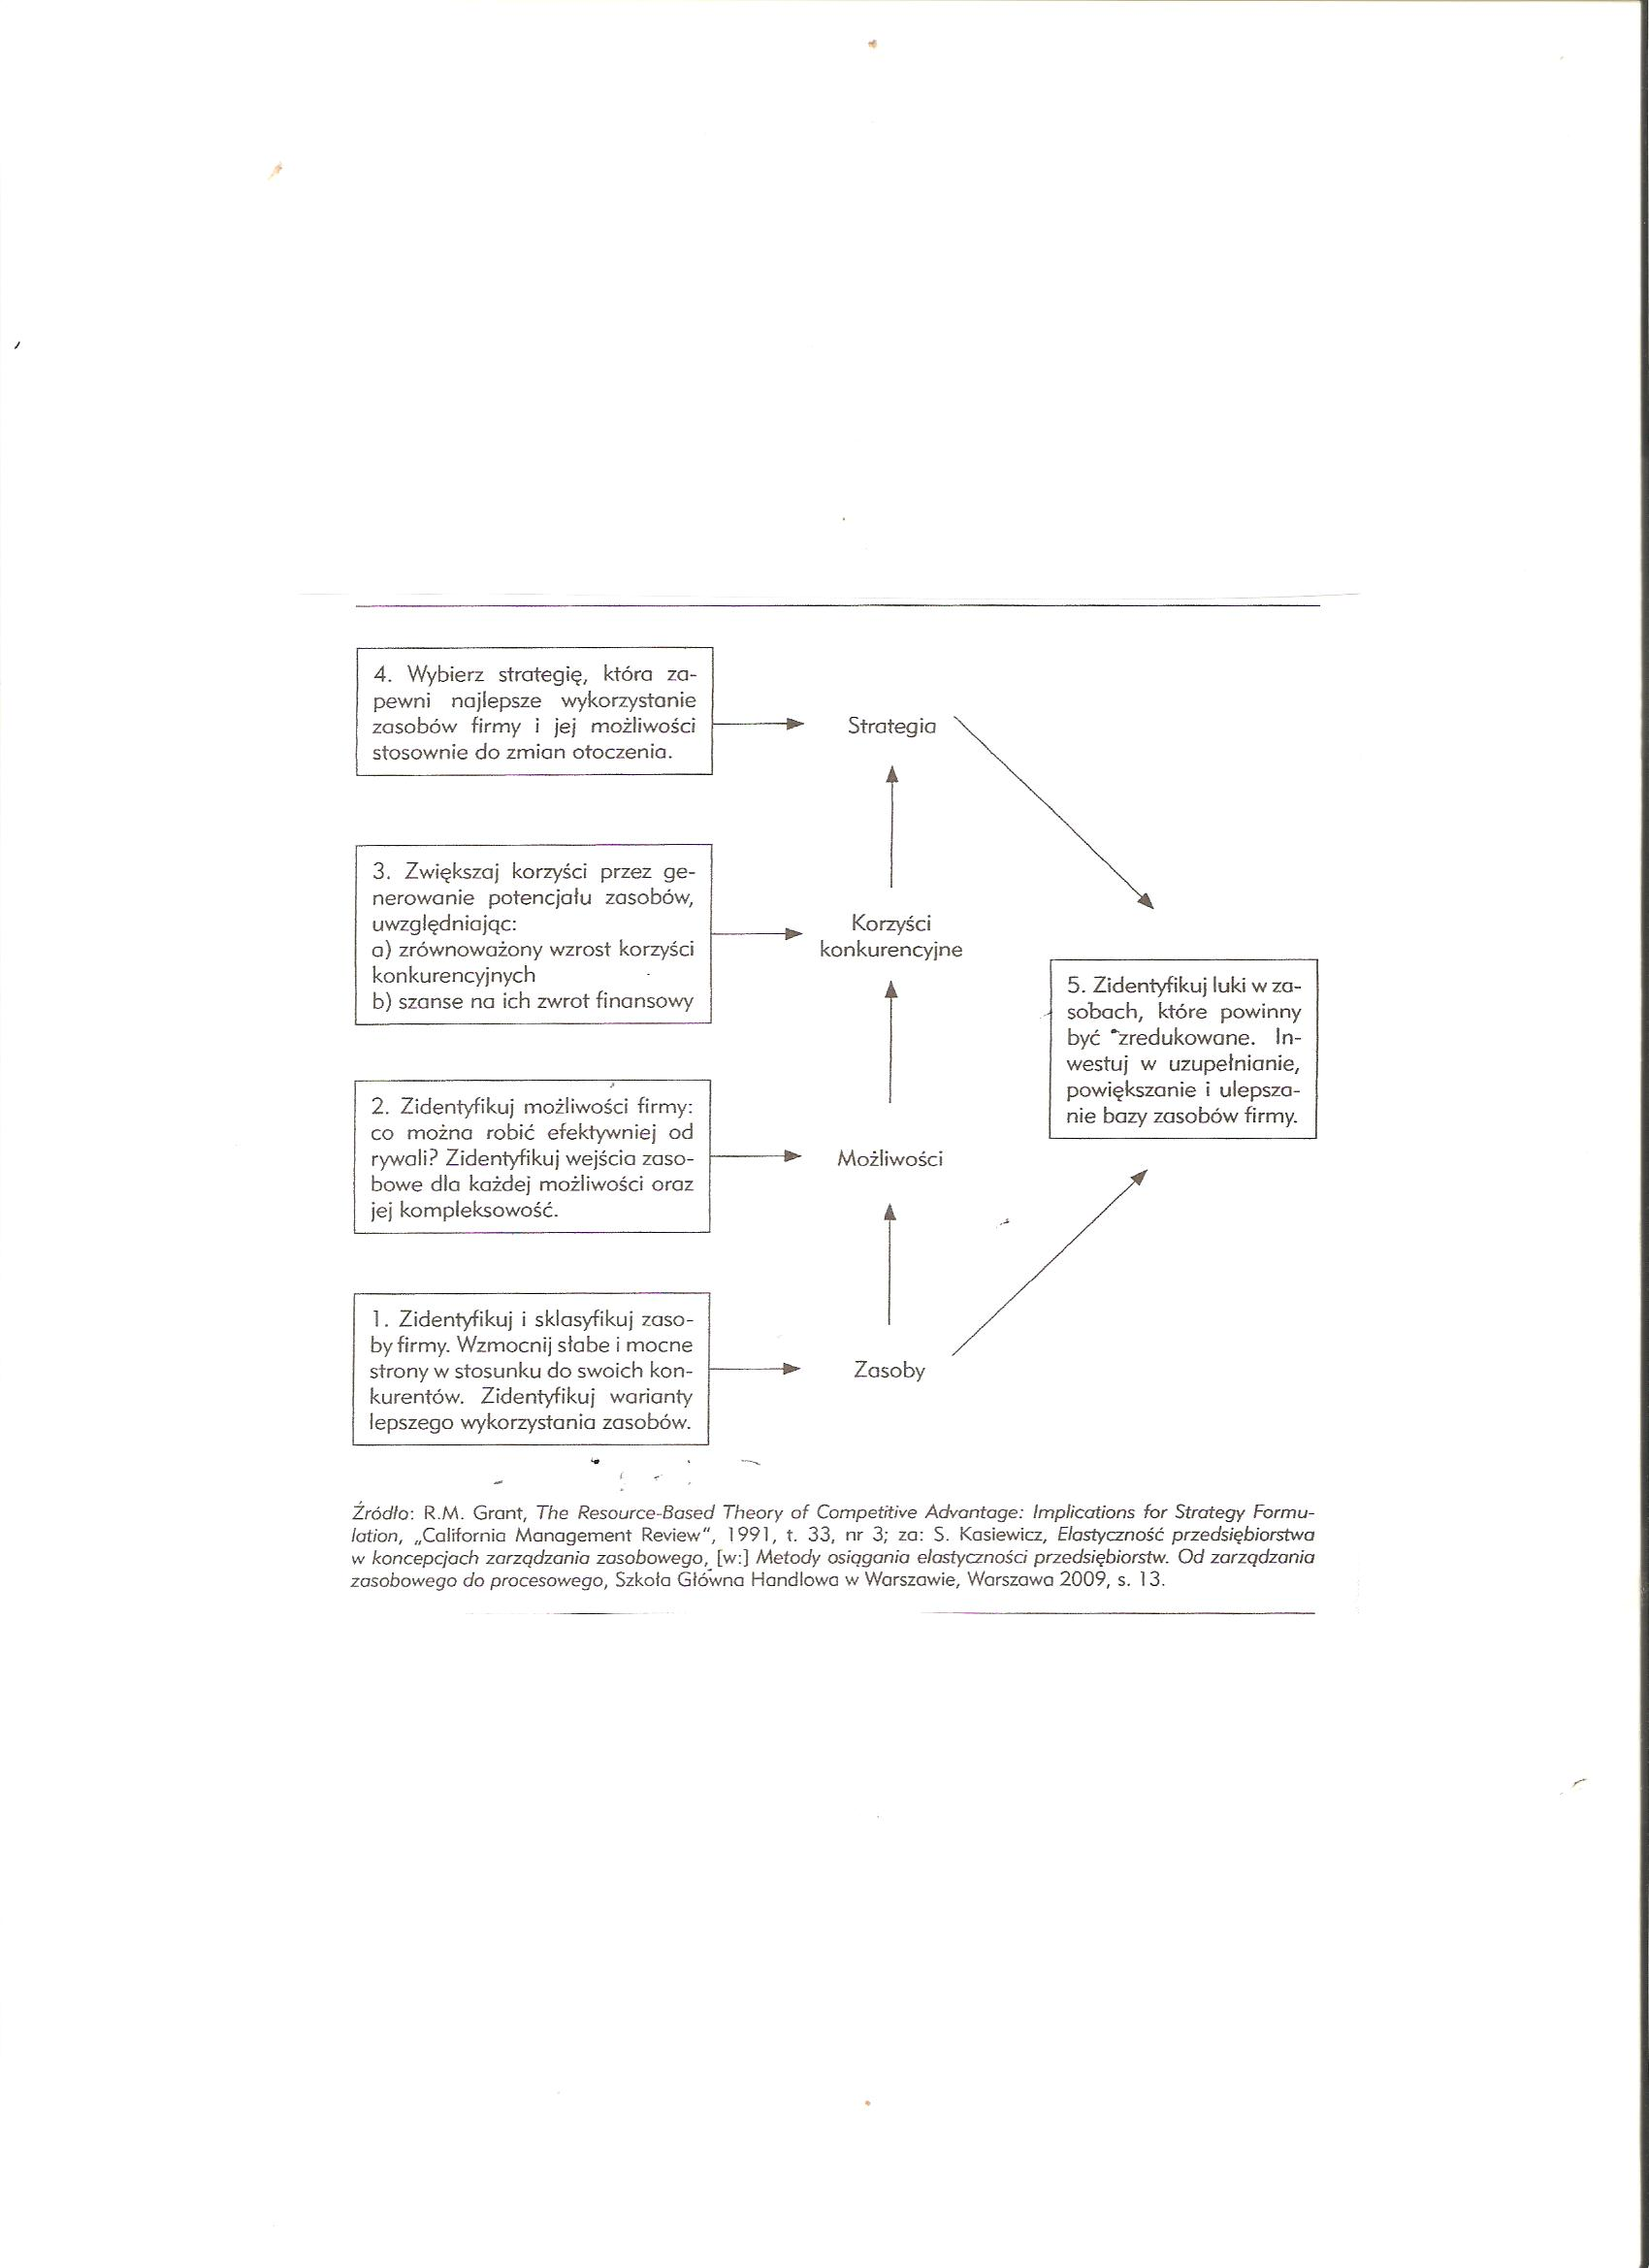

Slide 6
Drugą przesłanką szkoły jest próba odpowiedzi na pytanie, co powoduje że dane zasoby i umiejętności są szczególnie cenne
Interesujące nas zasoby są cenne, ponieważ umożliwiają zbudowanie na ich podstawie strategii zwiększającej efektywność funkcjonowania firmy, dodatkowo są rzadkie, trudne do imitacji, nie są zastępowalne (na podst. Jamka 2011)
Na uwagę zasługuje w tym miejscu również pojęcie kluczowych kompetencji. Wyzwaniem dla współczesnych organizacji jest umiejętność przetrwania, rozwoju i skutecznego działania w warunkach niepewności i ciągłego zarządzania zmianą organizacyjną Są to m.in. kompetencje zarządcze właściciela, kompetencje pracowników, wiedza organizacyjna, kompetencje w sferze budowania relacji z klientami, kompetencje do jednoczesnego rywalizowania /konkurowania i współpracy , tak charakterystyczne dla teorii gry strategicznej

Slide 7
Trzecią przesłanką jest założenie, że między zasobami oraz zamierzeniami organizacji musi istnieć dynamiczne napięcie
Szkoła zasobowa szczególny nacisk kładzie na umiejętność wykorzystania zasobów w mobilizujący, wzmacniający sposób. Organizacje mogą to robić na kilka sposobów:
akumulowanie zasobów(pozyskiwanie wiedzy i umiejętności),
- koncentrację zasobów (na wybranym produkcie, na walce z konkurencją),
-łączenie i koordynacja zasobów (tworzenie nowych produktów na bazie wcześniej opracowanych technologii

Slide 8
Wnioski
Szkoła zasobowa korzysta z dorobku poprzednich szkół i umiejętnie łączy ich osiągnięcia np. w odniesieniu do kadry kierowniczej, która jest odpowiedzialna za stworzenie misji i wizji organizacji
Budowa strategii organizacji staje się grą, ponieważ jej tworzywem są zasoby organizacji, głównie niematerialne oraz unikatowe kompetencje i one stanowią powód rywalizacji
Gra sprowadza się do konstruktywnego zarządzania konfliktem zgodnie z założeniem wygrany –wgrany, poprzez negocjacje
Tak rozumiana gra wymaga integracji interesów i wzajemnego zaufania

Slide 9
Studium przypadku „Wyścig po szczepionkę”
Niemiecki biznesmen Dietmar Hopp (jest znany z życzliwego stosunku do powładnych: kultura krótkiego dystansu władzy) zainwestował w start-up CureVac kilkadziesiąt milionów euro i ma 80% akcji(wśród pozostałych udziałowców jest Fundacja Billa i Melindy Gates’ów). Firma jest mocno zaangażowana w prace nad szczepionką przeciwko koronawirusowi. „Jeśli wszystko pójdzie dobrze, szczepionka może pojawić się jesienią” –deklaruje Dietmar Hopp. Prace nad szczepionką nadzoruje dr Mariola Fotin –Mleczek, Polka urodzona w Bydgoszczy. Szczepionka ma mieć formę zastrzyku domięśniowego. Testy na zwierzętach są już mocno zaawansowane, na początku lata mają rozpocząć się testy na zwierzętach. Mówi się, że pojawiła się oferta miliarda dolarów, za przeniesienie siedziby spółki z Niemiec(Tybinga) do Stanów Zjednoczonych(Boston). Tam miały być kontynuowane prace nad szczepionką, a w przypadku sukcesu, dystrybucja leku miała być ograniczona do terytorium USA. Hopp, kończąc spekulacje w tej sprawie, oświadczył, że szczepionka musi służyć całej ludzkości ( w oparciu o Polityka, nr 14, 2020).
1 Wskaż mobilizujące sposoby wykorzystania zasobów firmy w pracach nad szczepionką
2. Scharakteryzuj przejawy i rodzaje gier strategicznych występujące w tym studium

Slide 10
Literatura
Antoszkiewicz J., Pawlak Z., Techniki mendżerskie, Warszawa 2000,
Daniluk P., Zarządzanie, Warszawa 2008
Jamka B., Czynnik ludzki we współczesnym przedsiębiorstwie: zasób czy kapitał, Warszawa 2011,
Koźmiński A., Piotrowski W., Zarządzanie, teoria i praktyka, Warszwa 2000,
Obłój K., Strategia organizacji, Warszawa 2001
Miłosz Węglewski, Wróg czy bohater, Polityka, nr 14/2020

